Slide 1
DynC 要素技術
Progressive User Profiling（PUP）
大杉 直樹，松本 健一
情報科学研究科
奈良先端科学技術大学院大学
2004年2月13日（金）函館 DynC プロジェクトミーティング
Notes:
Thank you very much for introducing me, Professor Nakakoji.
And thank you for all audiences and this occasion to make presentation in this workshop.
I'd like to talk about my research of "A Recommendation System for Software Function Discovery".
Actually, I'm studying in a software engineering laboratory.
But, this research is computer-human-interaction related thing rather than software engineering.
Fortunately, here are many researchers who are the specialists of computer-human interaction.
So, I would appreciate if you make advices and comments for my research.

Slide 2
ユーザは機能を使いこなしていない
被験者： 32人（NAISTの学生，教員）
期間： 約22 ヵ月
ソフトウェアの全機能数
一人のユーザが使用した最大機能数
一人のユーザが使用した最小機能数
一人のユーザの平均使用機能数
機能数
800
792
772
705
700
646
660
600
565
10.6%
10.5%
33.5%
22.8%
21.7%
15.5%
500
1.4%
1.5%
3.2%
4.8%
3.3%
1.4%
400
300
5.4%
3.3%
14.2%
10.4%
10.0%
4.1%
200
189
147
143
120
100
75
83
80
67
66
10
38
12
26
18
31
22
11
32
0
Excel2000
Excel2002
PPT2000
PPT2002
Word2000
Word2002
Notes:
ユーザが実際にどれぐらいの数の機能を使用しているのか， 32人の学生，並びに，教員のみなさんに御協力いただき，1ヵ月から22ヵ月に渡って調査を行いました．
オレンジ色のグラフはソフトウェアの全機能数，緑色のグラフは熟練者の使用機能数，ピンク色のグラフは初心者の使用機能数，そして，水色のグラフは32人のユーザの平均使用機能数です．ここでは，最も多くの機能を使用しているユーザを熟練者，最も少ない機能しか使用していないユーザを初心者と呼んでいます．
調査結果を示したグラフがこれです．グラフから分かるように，熟練者でさえ全機能の約 10% から 30% の機能しか使用していません．平均的なユーザは約 3% から 15% 程度の機能しかおらず，初心者に至っては 5% 未満の機能しか使用していません．
調査の結果から，ユーザはソフトウェアのごく一部の機能しか使用していないことが分かります．その原因として，有用な機能を探すのが難しい，或いは，ソフトウェアに有用な機能があっても，その存在に気付いていないこと考えられます．

Slide 3

ソフトウェア機能推薦システム
個々のユーザにとって有用だと思われる機能を，有用さの程度を表す得点と共に表示する
「有用な機能を探しにくい」，「有用な機能の存在に気付かない」という問題を解決する
おすすめの機能があります!
ツール(T) → 文字カウント(W)… 82 点
挿入(I) → 日付と時刻(T)… 63 点
ツール(T) → 類義語辞典(T)… 42 点
挿入 → 脚注(N)… 32 点
ツール → 文書校正(S)… 30 点
ソフトウェア機能推薦システムの画面イメージ
Notes:
私は，有用な機能を探しにくい，或いは，有用な機能の存在に気付かない，という問題を解決するため「ソフトウェア機能推薦システム」について研究しました．
これは研究したシステムの画面イメージです．システムは，個々のユーザにとって有用だと思われる機能を，有用さの程度を表す得点と共に表示します．

Slide 4
協調フィルタリングとは?
協調：複数のユーザのプロファイル（好みの傾向）を参考にして…
フィルタリング：大量のアイテムから有用なアイテムを選び出す
有用なアイテムを選び出す
A
B
C
D
E
F はイイ！
K は最高！
F
K
F
G
H
I
J
F
K
L
M
N
O
K
P
Q
R
S
T
複数のユーザのプロファイルを参考にする
大量のアイテム
Notes:
収集された機能実行履歴に対して協調フィルタリングを行います．次は協調フィルタリングについて説明します．
協調フィルタリングは，多数のアイテムの中から有用なアイテムを選び出す情報フィルタリングの一手法です．フィルタリングを行う際に複数のユーザの知識を利用することが特徴です．「協調」と「フィルタリング」という2つの単語はこの特徴を表しています．
この図では定義を一般化するため，協調フィルタリングの対象となるものをアイテムと呼んでいます．A, B, C, … と名前が付けられた多数のアイテムから，3人のユーザの知識を利用して情報 F と K が選び出されたことを示しています．

Slide 5
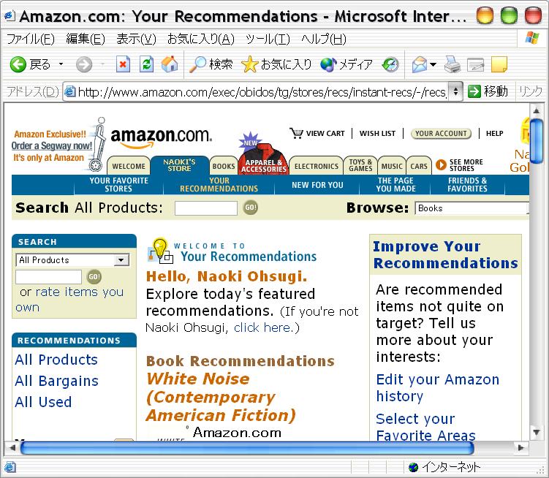
Amazon.com（書籍推薦システム）
プロファイルの収集：各ユーザから本に対する5段階の評価（5：良い～1：悪い）を収集する
フィルタリング：収集した評価に基づいて，個々のユーザにとって好ましいと思われる本を選び出す
    Resnick, P., Iacovou, N., Suchak, M., Bergstrom, P., and Riedl, J. (1994). GroupLens: An Open Architecture for Collaborative Filtering of Netnews. In Proc. of CSCW ’94.
Notes:
関連研究について紹介します．
ソフトウェアの有用な機能や，操作方法のヘルプを検索し，表示するシステムとして，Microsoft 社の Office に同梱されています Office アシスタントというものがあります．このシステムはまず，ユーザが実行した機能の履歴を収集します．収集した履歴にベイジアン・ユーザ・モデリングを行い，ユーザにとって有用だと思われる操作説明文を予測します．
また，ユーザに本を推薦するシステムとして オンラインブックストアの Amazon.com の本推薦システムがあります．このシステムはまず，ユーザに本を5段階で評価してもらいます．そして収集した評価に基づいて協調フィルタリングを行い，ユーザにとって好ましいと思われる本を予測します．
本研究では，これらのシステムを参考に，ソフトウェアの機能を推薦するシステムの実現方法を考察しました．

Slide 6
提案システムにおけるプロファイルの収集
ユーザが作業中に実行した機能の履歴（機能実行履歴 ）を，インターネットを介して収集する
対象ソフトウェア
e.g. MS-Word, Excel
【機能実行履歴】
2002/02/20 15:20:41 書式->フォント
2002/02/20 15:24:45 ファイル->上書き保存2003/02/20 15:30:41 挿入->脚注
2003/02/20 15:33:15 書式->フォント
2003/02/20 15:34:46 挿入->日付と時刻
2003/02/20 15:35:22 ファイル->上書き保存
ユーザ
インターネット
サーバ
履歴収集プラグイン
Notes:
本システムでは，ユーザが作業中に実行した機能の履歴，これを，以降では機能実行履歴と呼びます．機能実行履歴を履歴収集プラグインによって自動的に収集します．そして，インターネットを介してサーバに機能実行履歴を蓄積します．
この図は，システムの概要を示した図です．この人形の図が各ユーザを表しており，四角が各ユーザが使用しているコンピュータを表しています．各ユーザのコンピュータには，機能を推薦する対象のソフトウェア，例えば，MS-WordやExcelなど，がインストールされています．
システムを利用するユーザは，コンピュータに履歴収集プラグインをインストールしておきます．履歴収集プラグインはユーザが実行した機能を自動的に収集し，サーバに送信します．送信される履歴はこのような形式をしています．
どのユーザが，いつ，どんな機能を使用したか，具体的には，ユーザがクリックしたメニュー項目，並びに，ボタンの名前が含まれています．

Slide 7
提案システムにおけるフィルタリング
ユーザ間の類似度を求める
類似度の高いユーザが高頻度で実行した機能を推薦する
機能 A
機能 B
機能 C
機能 D
機能 A
機能 B
機能 C
機能 D
機能 A
機能 B
機能 C
機能 D
機能 A
機能 B
機能 C
機能 D
機能 A
機能 B
機能 C
機能 D
機能 A
機能 B
機能 C
機能 D
機能 A
機能 B
機能 C
機能 D
機能 A
機能 B
機能 C
機能 D
機能 A
機能 B
機能 C
機能 D
機能 E
機能 F
機能 G
機能 H
機能 I
機能 J
機能 K
機能 B
機能 D
ユーザ u₁
ユーザu_{a}
ユーザ u₂
ユーザ u₃
ユーザ u₄
類似ユーザ
非類似ユーザ
Notes:
このアルゴリズムでは，まずユーザの機能実行履歴を調べ，推薦対象のユーザuaと，その他のユーザの類似度を調べます．
例えば，ここに5人のユーザがいるとし，それぞれの機能実行履歴がこのようになっているとします．この場合ですと，彼ら全員が機能Aと機能Cを使っており，類似しているユーザであることが分かりました．一方，こちらの2人は使っている機能も全然違い，類似していないユーザであることが分かりました．
類似度計算が終わると，類似度が高い他のユーザが，高い頻度で実行している機能をユーザuaに推薦します．この例では，ユーザuaが使用していない機能Bと機能Dが推薦されます．
このアルゴリズムでは，類似度の求め方が非常に重要になってきます．

Slide 8
Blog からの URL 抽出と
協調フィルタリングに基づく
Web ページ推薦システム
大杉 直樹，松本 健一
情報科学研究科
奈良先端科学技術大学院大学
2004年2月13日（金）函館DynCプロジェクトミーティング
Notes:
Thank you very much for introducing me, Professor Nakakoji.
And thank you for all audiences and this occasion to make presentation in this workshop.
I'd like to talk about my research of "A Recommendation System for Software Function Discovery".
Actually, I'm studying in a software engineering laboratory.
But, this research is computer-human-interaction related thing rather than software engineering.
Fortunately, here are many researchers who are the specialists of computer-human interaction.
So, I would appreciate if you make advices and comments for my research.

Slide 9
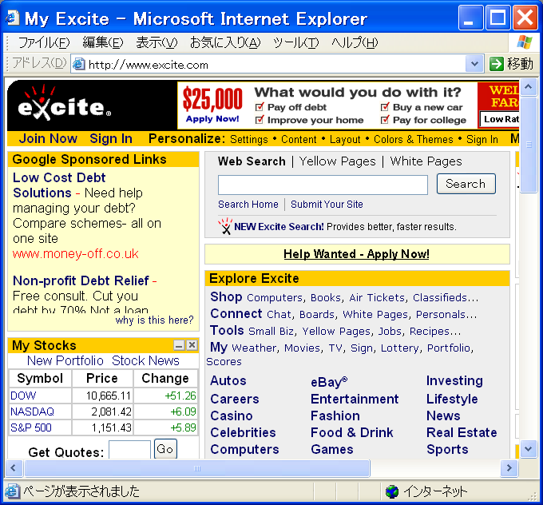
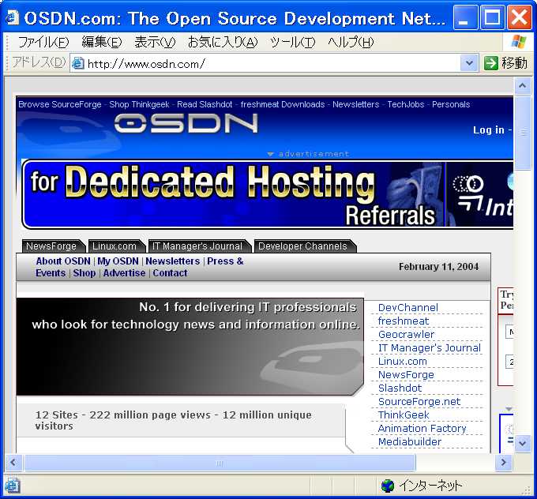
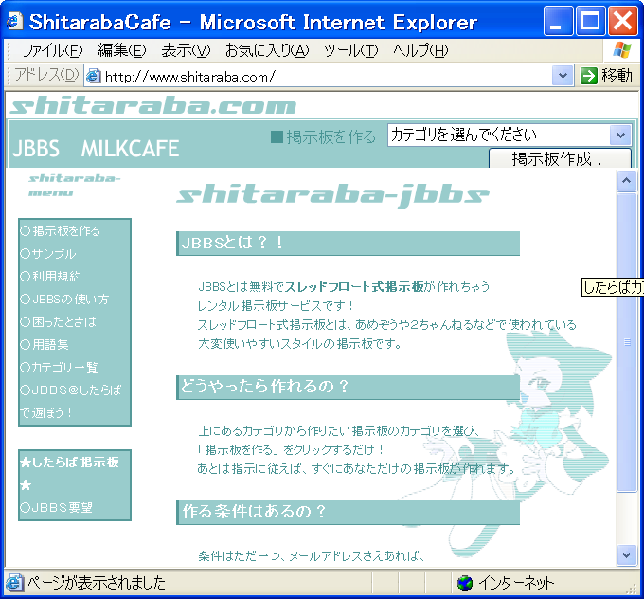
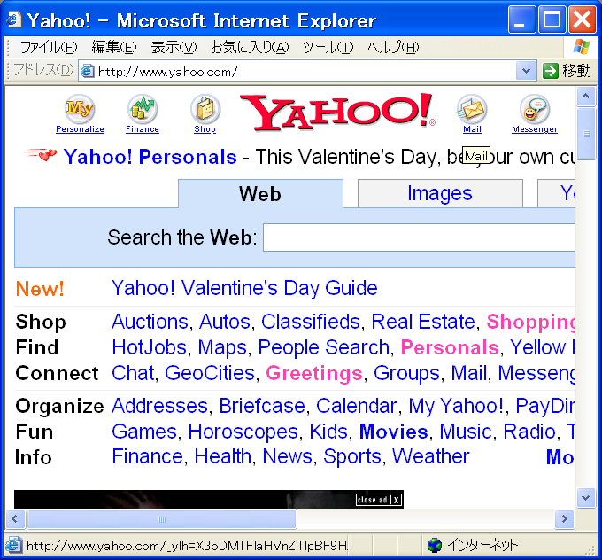
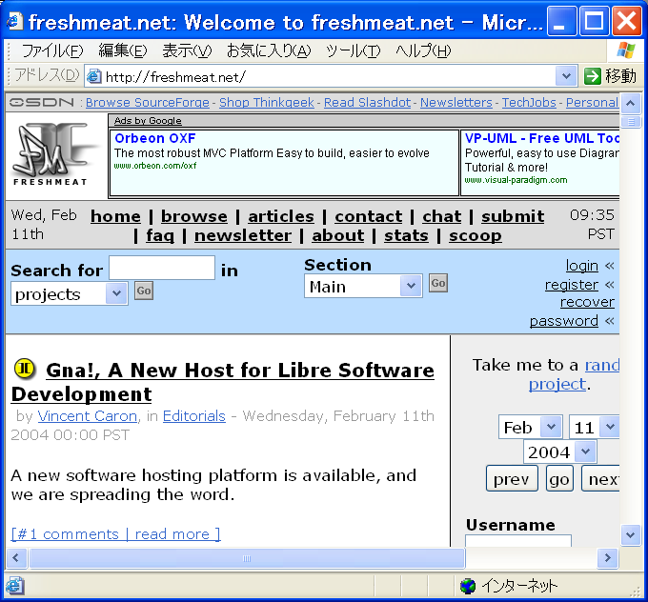
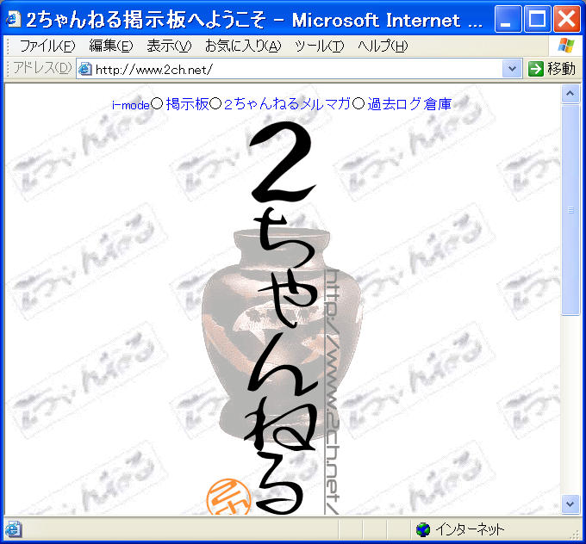
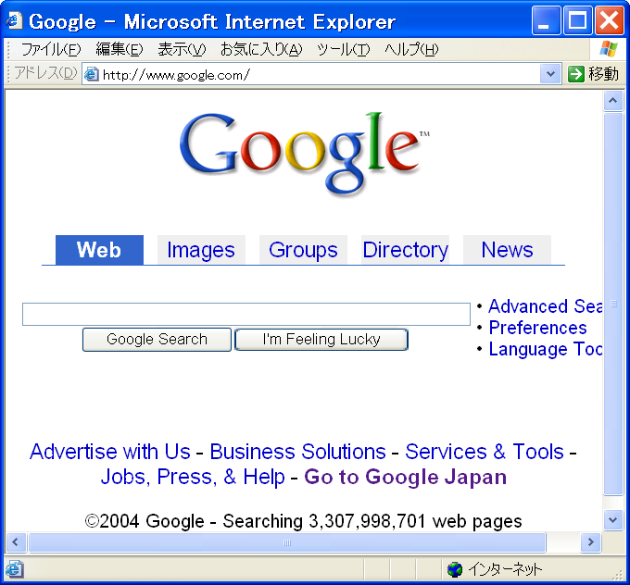
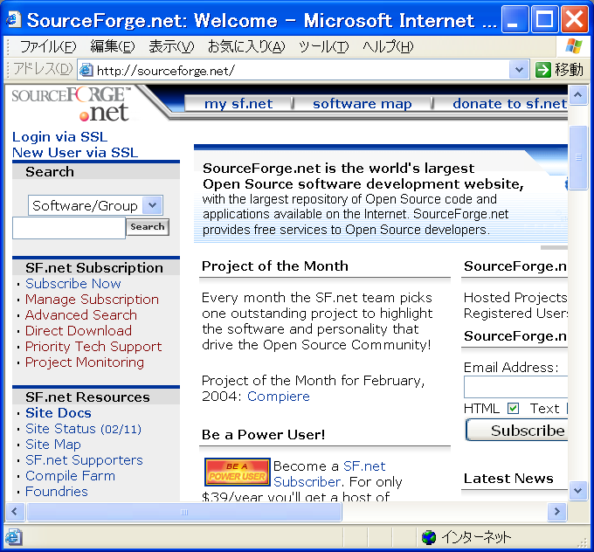
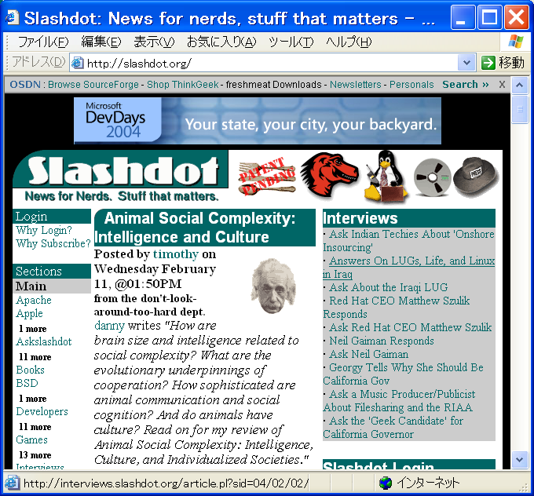
面白い web ページを見つける方法
検索エンジンを使う
  ユーザが適切なキーワードを入力しなければ見つからない
心の赴くままにブラウンジング
  運が悪ければ見つからない
面白い web ページはどれ？

Slide 10
Web ページ推薦システム
ユーザが面白いと思うであろう web ページを，面白さの程度を表す得点と共に表示する
「面白い web ページを探しにくい」，「面白い web ページの存在に気付かない」という問題を解決する
おすすめの web ページがあります!
Resignation and Postmortem 82 点
Slashdot: Red Hat CEO Matth... 63 点
Cannot find Weapons of Mass... 42 点
All your base are belong to us... 32 点
Star_Wars_Kid_Remix.wmv 30 点
Web ページ推薦システムの画面イメージ
Notes:
私は，有用な機能を探しにくい，或いは，有用な機能の存在に気付かない，という問題を解決するため「ソフトウェア機能推薦システム」について研究しました．
これは研究したシステムの画面イメージです．システムは，個々のユーザにとって有用だと思われる機能を，有用さの程度を表す得点と共に表示します．

Slide 11
システム実現のための課題
どのようにして “プロファイルの収集” を行うか
  Blog（weblog，web日記）作成者が紹介した web ページを抽出する
どのようにして “フィルタリング” を行うか
  User-based 協調フィルタリング
    「あなたと似た興味を持っている○○さんは，こんな web ページも見ています」
  Item-based 協調フィルタリング
    「この web ページを見ているユーザは，こんな web ページも見ています」

Slide 12
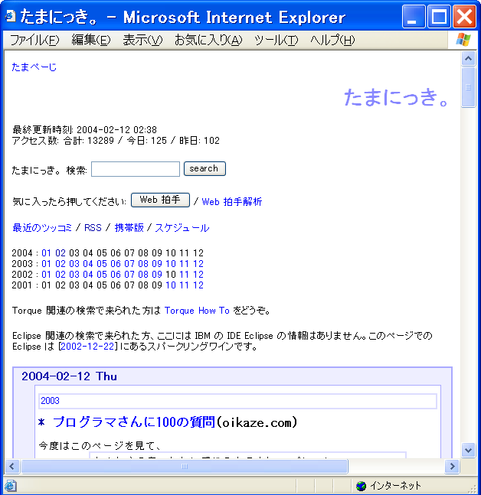
Blog からプロファイルを収集する
Blogの例（たまにっき: http://oikaze.com/~tamada/Diary/ ）
アクセス統計
Blog のタイトル
サイト内
キーワード
検索ボックス
過去の記事へのリンク
2004年
2月12日
の日記

Slide 13
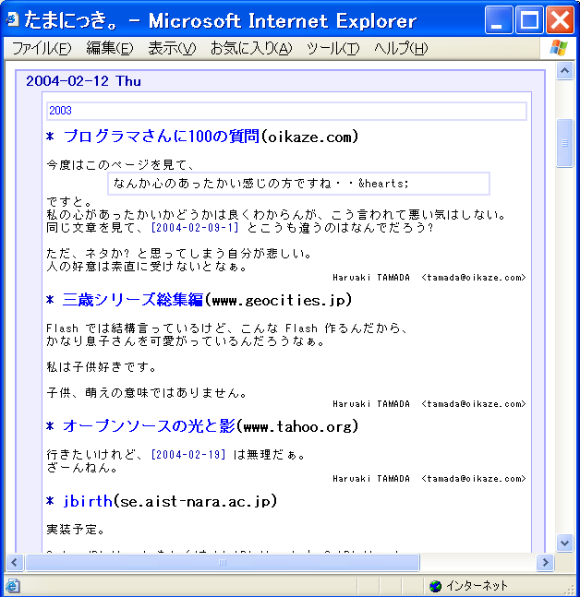
Blog 作成者が紹介した webページを抽出する
Blog の例（2004年2月12日の「たまにっき」）
Blog 作成者が
紹介した
Web ページ
プロファイル
として抽出する

Slide 14
「たまにっき」から抽出された web ページ
Blog 作成者の好みの傾向を表している
  オープンソースの光と影（www.tahoo.org）
  論文の著者は引用文献を本当に読んでいるか？（slashdot.jp）
  英語で数学・物理（english-cafe.net）
  オンドゥル語変換CGI（flexfrank.net）
  オンドゥル語講座（asame.web.infoseek.co.jp）
  ｵﾝﾄﾞｩﾙﾙﾗｷﾞｯﾀﾝﾃﾞｨｽｶｰ!! のガイドライン 4ｳｪｲ!（that.2ch.net）
  サーバ管理者、経営者に朗報！ 安価で安全な新方法論 サイバーノーガード戦法（www.netsecurity.ne.jp）
  情報ネットワーク研究会（www.ieice.org）
  IASTED SE 2004（www.iasted.org）
  ネットでの儀礼的無関心の可能性（d.hatena.ne.jp）

Slide 15
抽出した web ページをフィルタリング
ユーザ間の類似度を求める
類似度の高いユーザが紹介した web ページを推薦する
ページA
ページB
ページC
ページD
ページA
ページB
ページC
機能 D
ページA
ページB
ページC
ページD
ページA
ページB
ページC
ページD
ページA
ページB
ページC
ページD
ページA
ページB
ページC
ページD
ページA
ページB
ページC
ページD
ページA
ページB
ページC
ページD
ページA
ページB
ページC
ページD
ページE
ページF
ページG
ページH
ページI
ページJ
ページK
ページB
ページD
ユーザ u₁
ユーザu_{a}
ユーザ u₂
ユーザ u₃
ユーザ u₄
類似ユーザ
非類似ユーザ
Notes:
このアルゴリズムでは，まずユーザの機能実行履歴を調べ，推薦対象のユーザuaと，その他のユーザの類似度を調べます．
例えば，ここに5人のユーザがいるとし，それぞれの機能実行履歴がこのようになっているとします．この場合ですと，彼ら全員が機能Aと機能Cを使っており，類似しているユーザであることが分かりました．一方，こちらの2人は使っている機能も全然違い，類似していないユーザであることが分かりました．
類似度計算が終わると，類似度が高い他のユーザが，高い頻度で実行している機能をユーザuaに推薦します．この例では，ユーザuaが使用していない機能Bと機能Dが推薦されます．
このアルゴリズムでは，類似度の求め方が非常に重要になってきます．

Slide 16
考察：システム実現に対するプラス要因
一般ユーザにBlogが浸透し始めている
  プロバイダ等によるホスティングサービス
    Blogger: http://www.blogger.com/
    ココログ: http://www.cocolog-nifty.com/
  Blog サイト構築ツール
    Movable Type: http://www.movabletype.org/
    Puki Wiki: http://pukiwiki.org/
RSS（RDF Site Summary）が浸透し始めている
  サイトの概要を簡潔に記述するための XML フォーマット
  Blog の記事（の URL ）が自動的にリストアップされる

Slide 17
Blog の記事（のURL）がリストアップされる
RSS の例（「たまにっき」のRSS）
<items>
<rdf:Seq>
<rdf:li resource="http://www.oikaze.com/~tamada/Diary//2004-02.html#2004-02-12-4"/>
<rdf:li resource="http://www.oikaze.com/~tamada/Diary//2004-02.html#2004-02-12-3"/>
<rdf:li resource="http://www.oikaze.com/~tamada/Diary//2004-02.html#2004-02-12-2"/>
<rdf:li resource="http://www.oikaze.com/~tamada/Diary//2004-02.html#2004-02-12-1"/>
<rdf:li resource="http://www.oikaze.com/~tamada/Diary//2004-02.html#2004-02-11-3"/>
<rdf:li resource="http://www.oikaze.com/~tamada/Diary//2004-02.html#2004-02-11-2"/>
<rdf:li resource="http://www.oikaze.com/~tamada/Diary//2004-02.html#2004-02-11-1"/>
<rdf:li resource="http://www.oikaze.com/~tamada/Diary//2004-02.html#2004-02-10-3"/>
<rdf:li resource="http://www.oikaze.com/~tamada/Diary//2004-02.html#2004-02-10-2"/>
<rdf:li resource="http://www.oikaze.com/~tamada/Diary//2004-02.html#2004-02-10-1"/>
<rdf:li resource="http://www.oikaze.com/~tamada/Diary//2004-02.html#2004-02-09-101"/>
<rdf:li resource="http://www.oikaze.com/~tamada/Diary//2004-02.html#2004-02-09-1"/>
<rdf:li resource="http://www.oikaze.com/~tamada/Diary//2004-02.html#2004-02-08-202"/>
<rdf:li resource="http://www.oikaze.com/~tamada/Diary//2004-02.html#2004-02-08-201"/>
<rdf:li resource="http://www.oikaze.com/~tamada/Diary//2004-02.html#2004-02-08-101"/>
<rdf:li resource="http://www.oikaze.com/~tamada/Diary//2004-02.html#2004-02-08-1"/>
</rdf:Seq>
</items>
クリックすると

Slide 18
まとめ
ソフトウェアの機能推薦システム
  プロファイル＝機能実行履歴
  フィルタリング＝似たユーザが実行した機能を推薦する
Web ページ推薦システム
  プロファイル＝Blog から抽出した web ページ
  フィルタリング＝似たユーザが紹介した web ページを推薦する

Slide 19
E
Notes:
発表のあらましです．
まずその協調フィルタリングが何かということについて説明します．
そしてその考え方に基づいて本研究室で行われていた先行研究と，その問題点を説明します．
その問題点に対して私がどのように研究を進めているかということについて報告し，最後にまとめと今後の課題を述べさせていただきます．

Slide 20
N
Notes:
発表のあらましです．
まずその協調フィルタリングが何かということについて説明します．
そしてその考え方に基づいて本研究室で行われていた先行研究と，その問題点を説明します．
その問題点に対して私がどのように研究を進めているかということについて報告し，最後にまとめと今後の課題を述べさせていただきます．

Slide 21
D
Notes:
発表のあらましです．
まずその協調フィルタリングが何かということについて説明します．
そしてその考え方に基づいて本研究室で行われていた先行研究と，その問題点を説明します．
その問題点に対して私がどのように研究を進めているかということについて報告し，最後にまとめと今後の課題を述べさせていただきます．

